Slide 1
Varhaiskasvatuksen sosionomin tehtävät, palkkaus ja ryhmän ulkopuolinen aika
Kysely Talentian varhaiskasvatuksessa työskenteleville jäsenille 9/2025
Varhaiskasvatuksen kehittämisryhmä
Erityisasiantuntija Anne Rytilahti

Slide 2
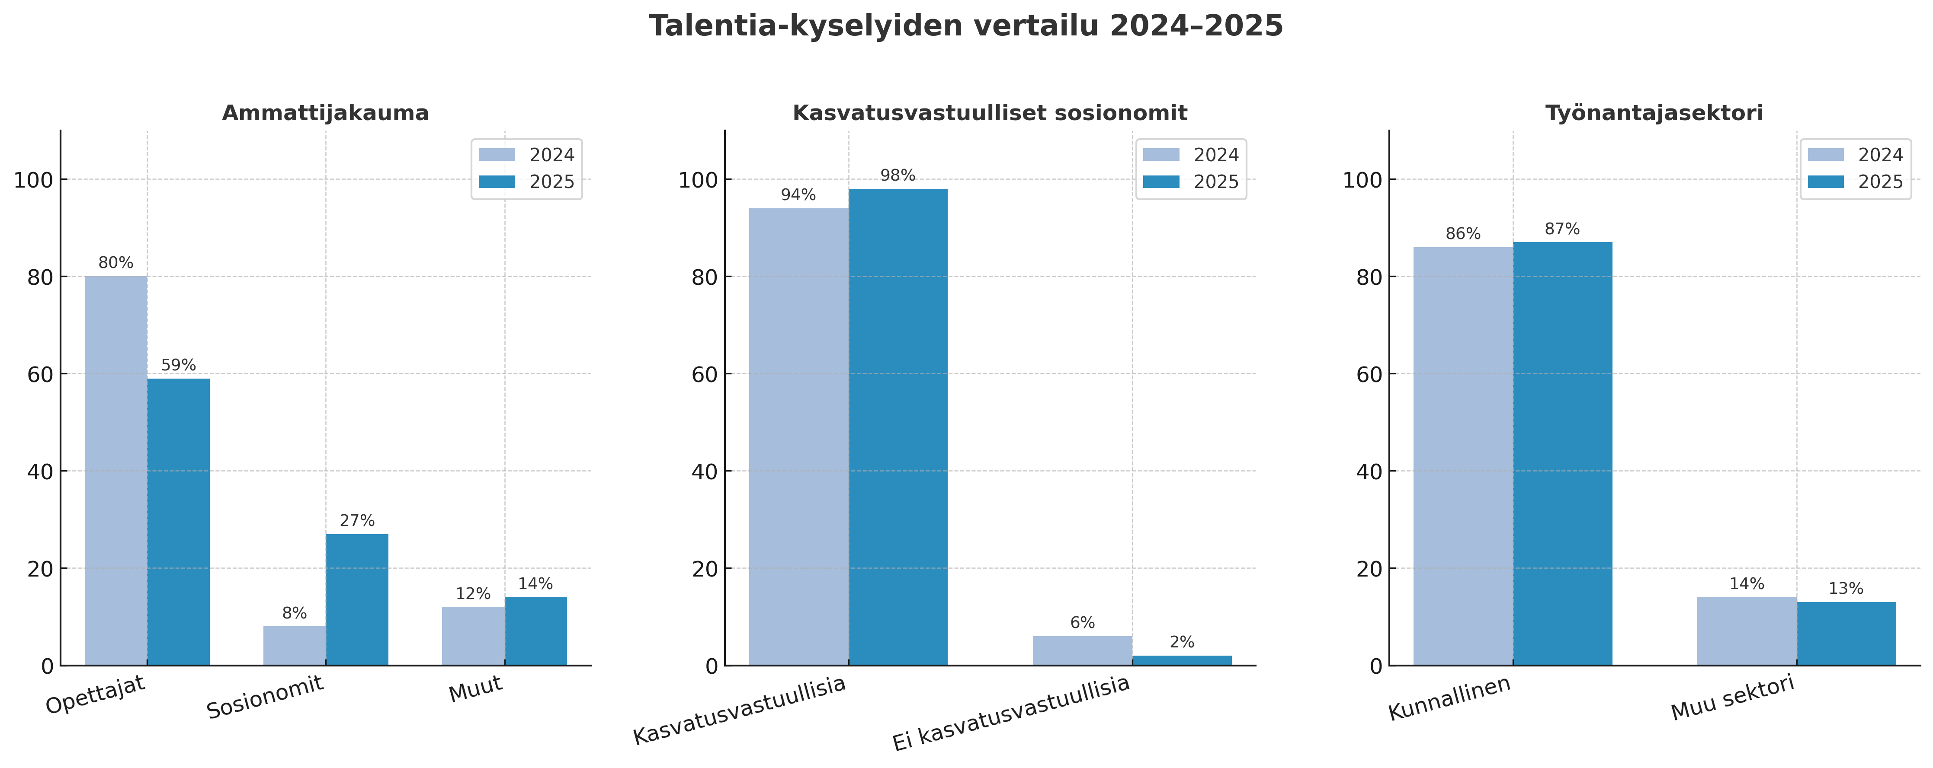
Kysely varhaiskasvatuksen sosionomin tehtäväkuvasta, palkkauksesta ja ryhmän ulkopuolisesta ajasta vastaajia 378

Slide 3
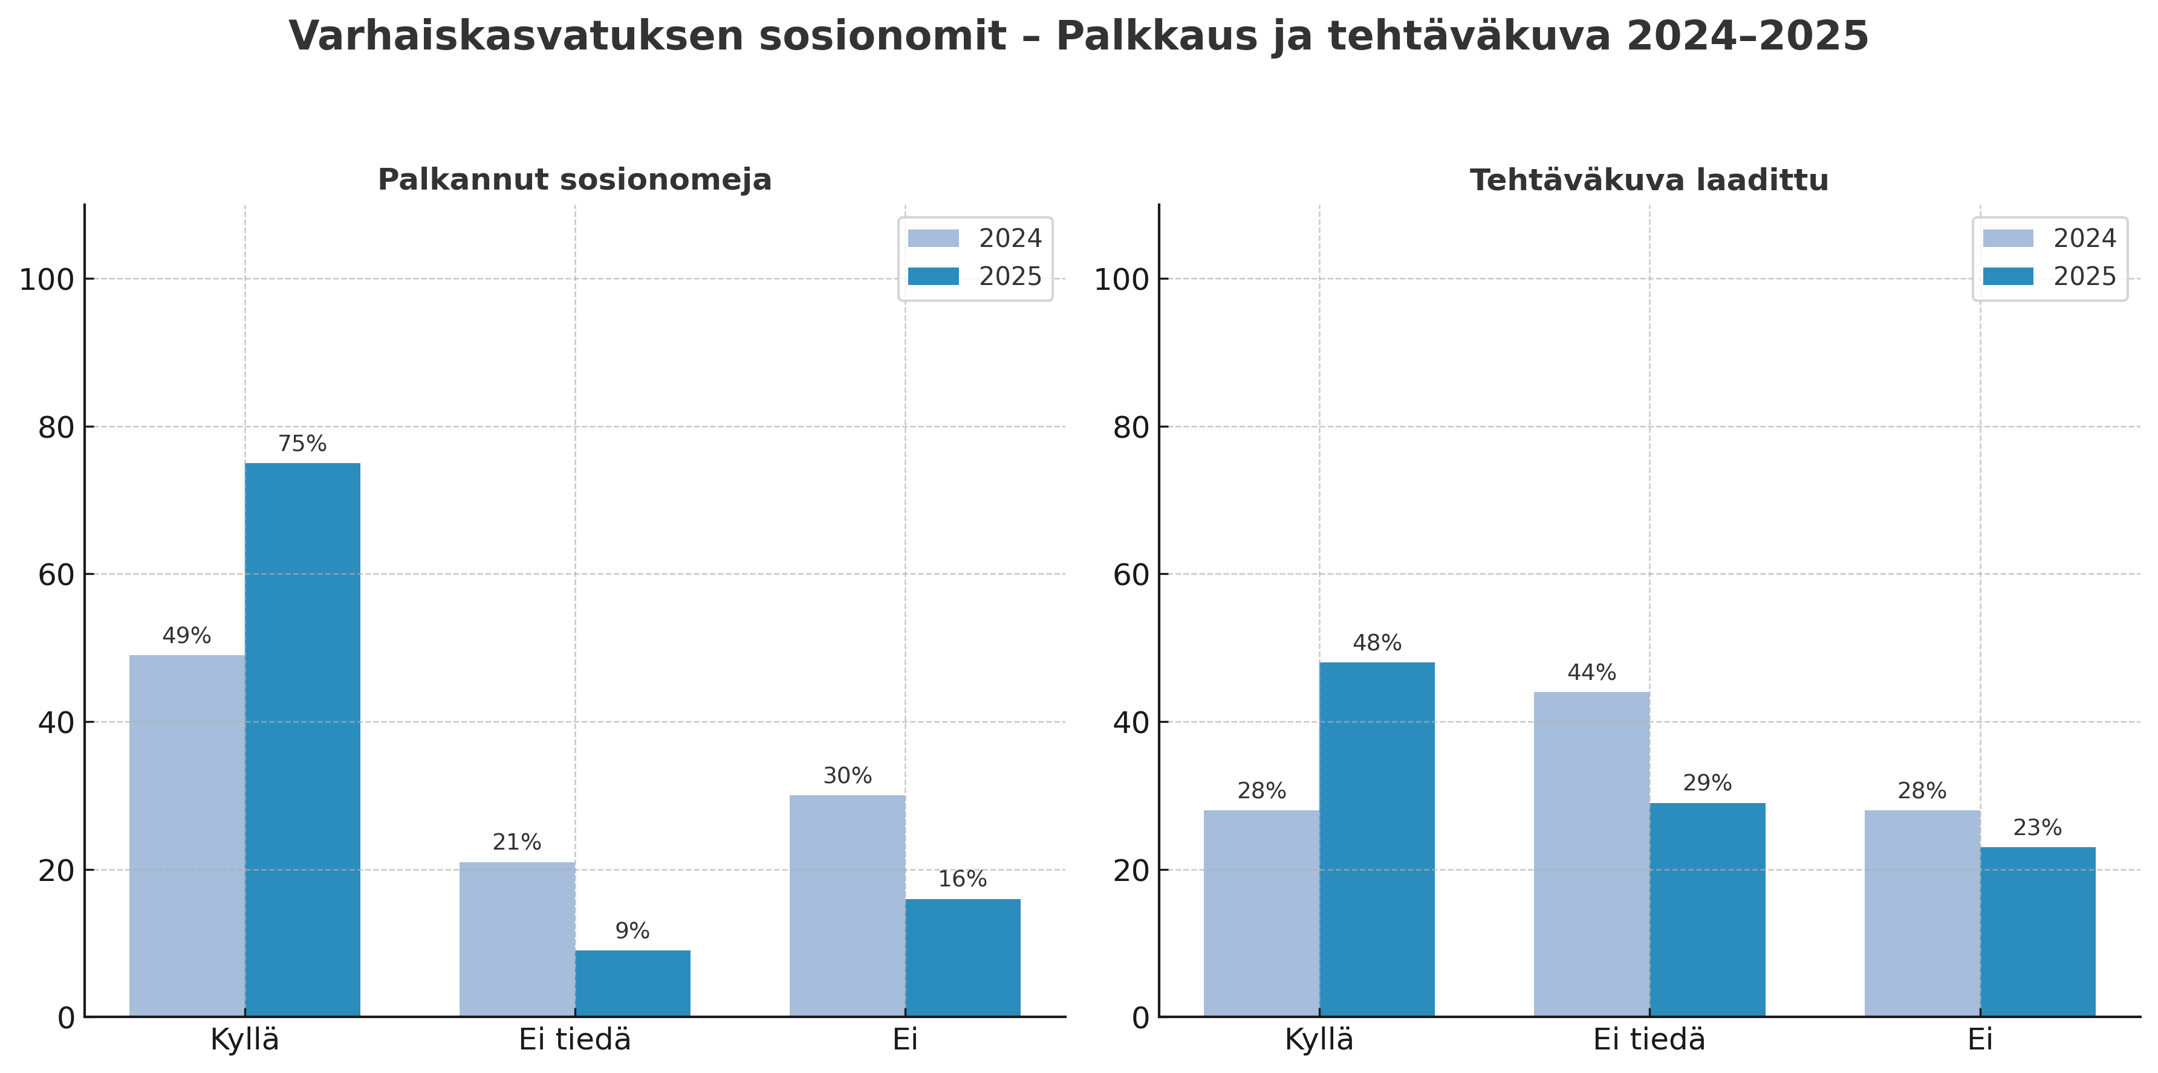
Varhaiskasvatuksen sosionomien palkkaus ja tehtäväkuvan laadinta

Slide 4
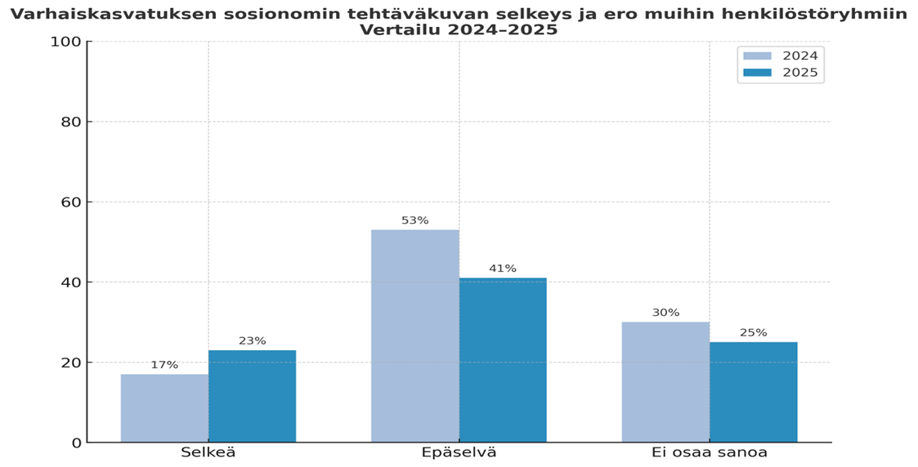
Varhaiskasvatuksen sosionomin tehtäväkuvan selkeys

Slide 5
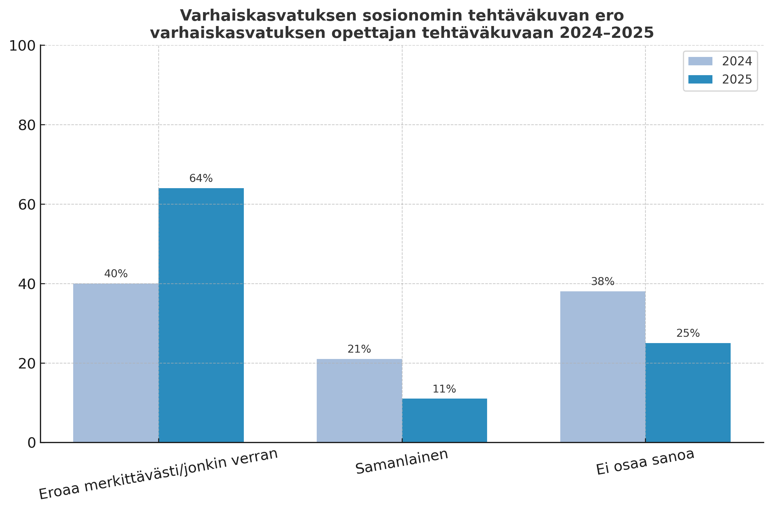
Varhaiskasvatuksen sosionomin tehtäväkuvan ero varhaiskasvatuksen opettajaan

Slide 6
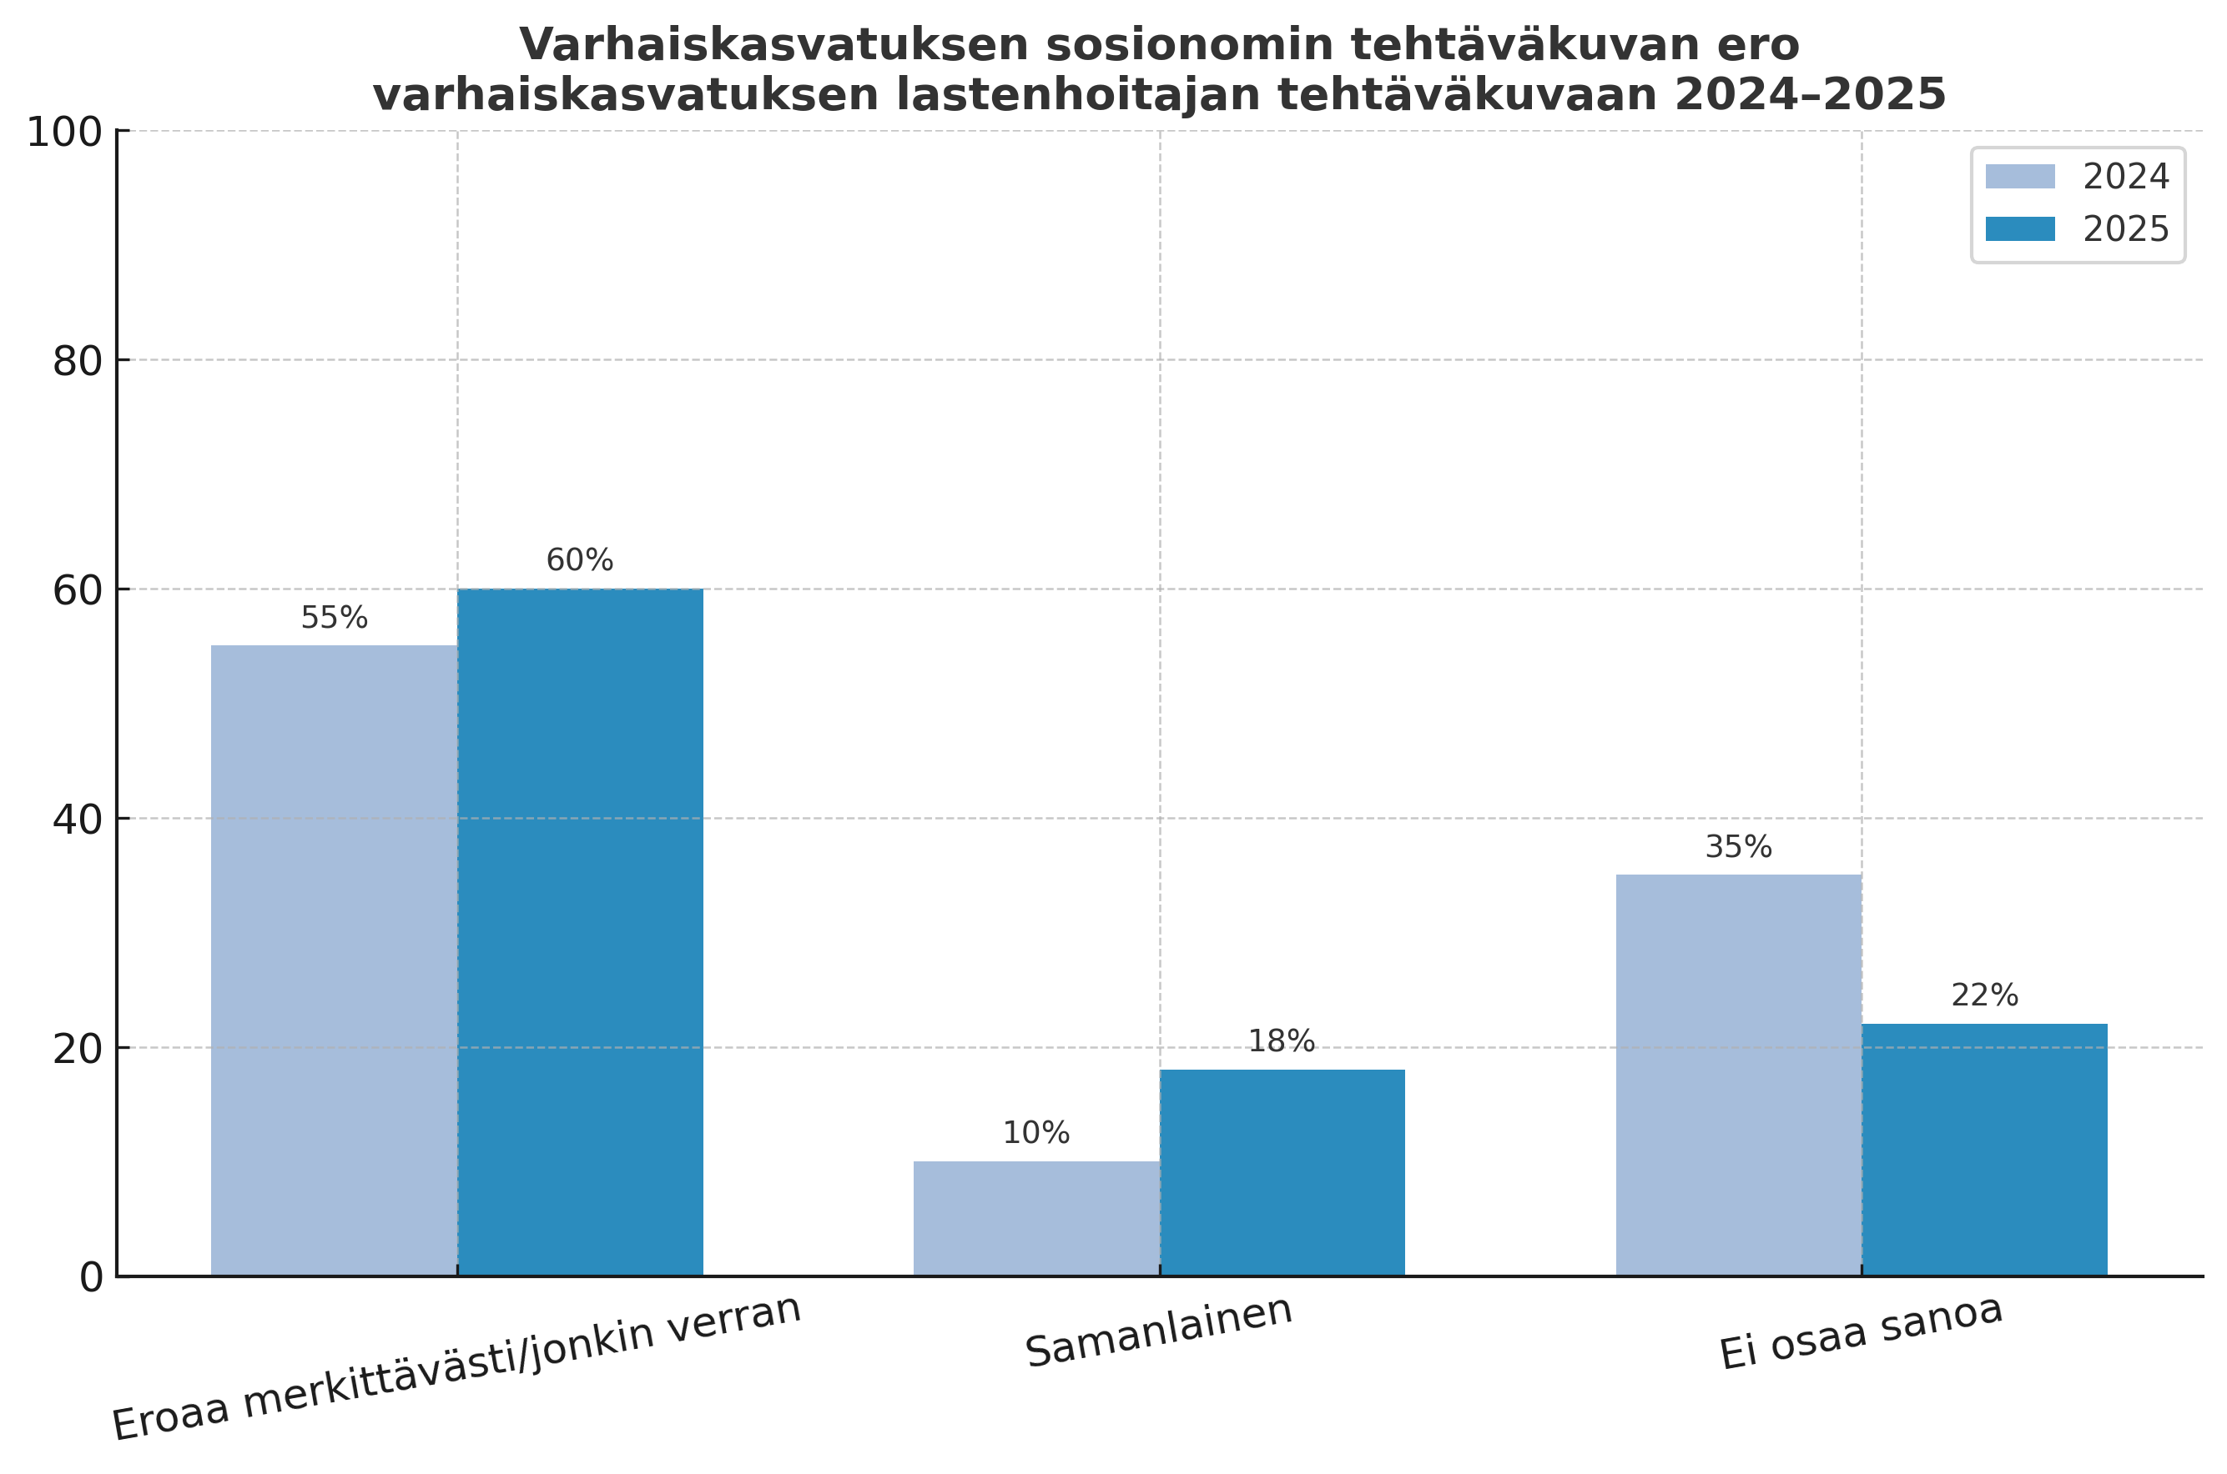
Varhaiskasvatuksen sosionomin tehtäväkuvan ero varhaiskasvatuksen lastenhoitajaan

Slide 7
Varhaiskasvatuksen sosionomin tehtävänkuva
Tärkeimmäksi vastuualueeksi koettiin yhteistyö perheiden kanssa, palveluohjaus sekä monialainen yhteistyö. Myös lapsiryhmän kasvatus ja opetus sekä lasten havainnointi ja tuen tarpeen arviointi koettiin tärkeäksi. Avovastauksissa korostuivat lasten tunne- ja vuorovaikutustaidot sekä sosiaalipedagoginen työote.
Varhaiskasvatuksen sosionomina työskentelevistä 52 % koki että he voivat työskennellä tehtäväkuvansa mukaisesti. Merkittävä muutos sillä edellisessä kyselyssä 71 % koki etteivät voi työskennellä tehtäväkuvansa mukaisesti.
Avovastauksissa syyksi kerrottiin mm tehtäväkuvan ja työnjaon selkiintymättömyys, ryhmän ulkopuolisen ajan puute ja se ettei ryhmän varhaiskasvatuksen opettaja anna vastuuta mm monialaisesta työstä

Slide 8
Varhaiskasvatuksen sosionomin tehtävänkuva
Vastaajista joiden työyhteisössä työskenteli varhaiskasvatuksen sosionomi koki 33% (20%) että varhaiskasvatuksen sosionomi pystyi työskentelemään tehtäväkuvansa mukaisesti ja ei 22 % (17 %)
Vastaajista 45 % (63 %) ei tiennyt pystyykö varhaiskasvatuksen sosionomi työskentelemään työnkuvansa mukaisesti – mistä kertoo?!
Perustelut ei-vastaukseen samanlaisia kuin varhaiskasvatuksen sosionomeilla, esiin tuotiin myös työn samankaltaisuus lastenhoitajan kanssa
Suluissa vuoden 2024 tulokset

Slide 9
Varhaiskasvatuksen sosionomin perehdytys & yhteistyö
Varhaiskasvatuksen sosionomeina työskentelevistä perehdytystä tehtäväänsä oli saanut riittävästi tai melko riittävästi 20 %, vähän tai melko vähän 50 % ja ei lainkaan 30 %
Varhaiskasvatuksen sosionomina työskentelevistä teki yhteistyötä samalla työpaikalla / työnantajalla työskentelevien varhaiskasvatuksen sosionomien kanssa 52 %
Vastaajista, joiden työyhteisössä työskentelee varhaiskasvatuksen sosiomomi / sosionomeja perehdytystä / tietoa sosionomin tehtäväkuvasta oli saanut riittävästi / melko riittävästi 22 %, vähän tai melko vähän 43 % ja ei lainkaan 35 %

Slide 10
Varhaiskasvatuksen sosionomin palkkaus
Palkkaus pienempi kuin varhaiskasvatuksen opettaja 57% (40%), sama 10%. Varhaiskasvatuksen lastenhoitajan palkkaukseen verrattuna varhaiskasvatuksen sosionomin palkka oli suurempi.
Kaikista vastaajista varhaiskasvatuksen sosionomin palkkaa ei tiennyt 31% (53 %)
Varhaiskasvatuksen sosionomien palkkaus vaihteli vastauksissa 2700-3200 euron välillä. HUOM KVTESin palkkausuudistus
Kahdessa kunnassa maksettiin rekrytointilisää varhaiskasvatuksen sosionomille ( 150 euroa ja 2000 euroa)
.

